Slide 2
Учитель года

Slide 18
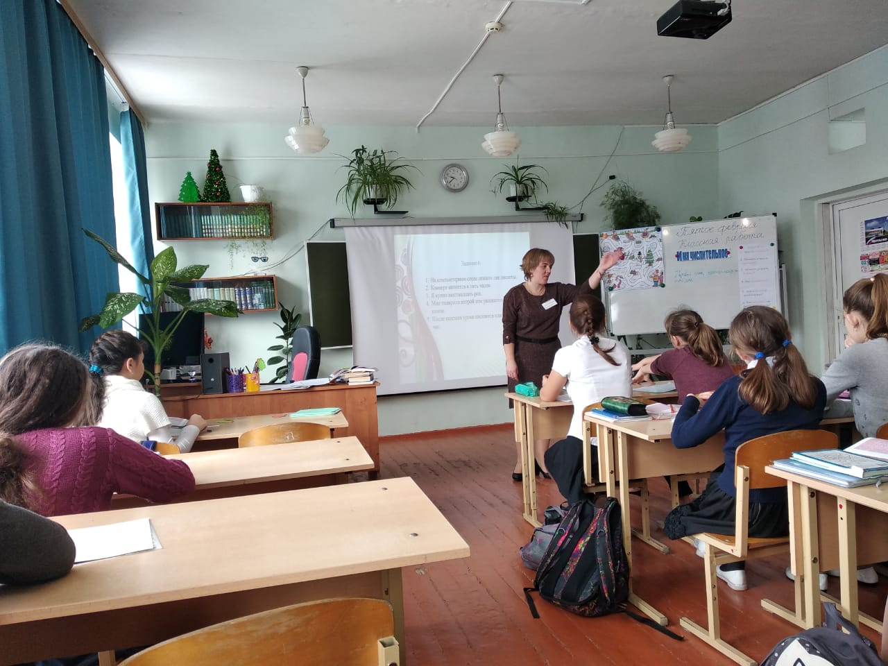
Татарченко Ольга Анатольевна,
МБОУ Павловская ООШ.

Slide 19
УЧАСТНИКОВ КОНКУРСА
«УЧИТЕЛЬ ГОДА – 2019»

Slide 21
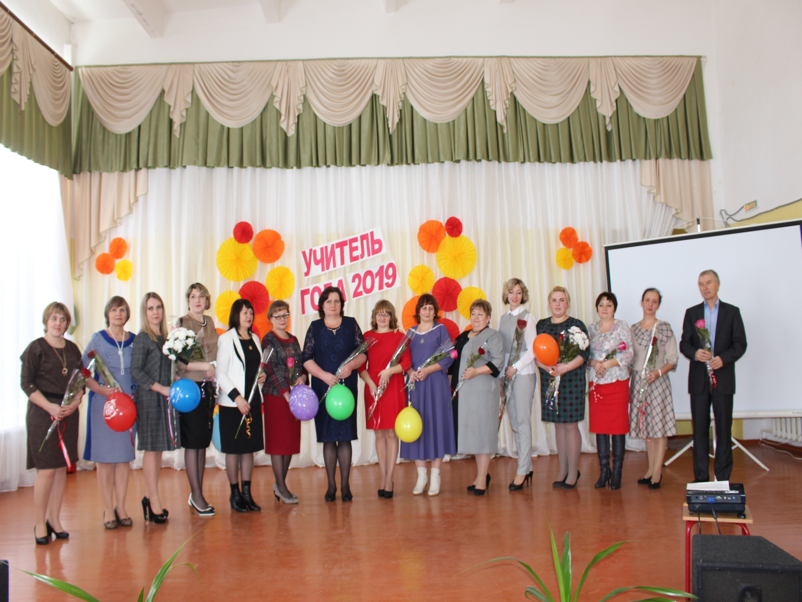

Slide 26
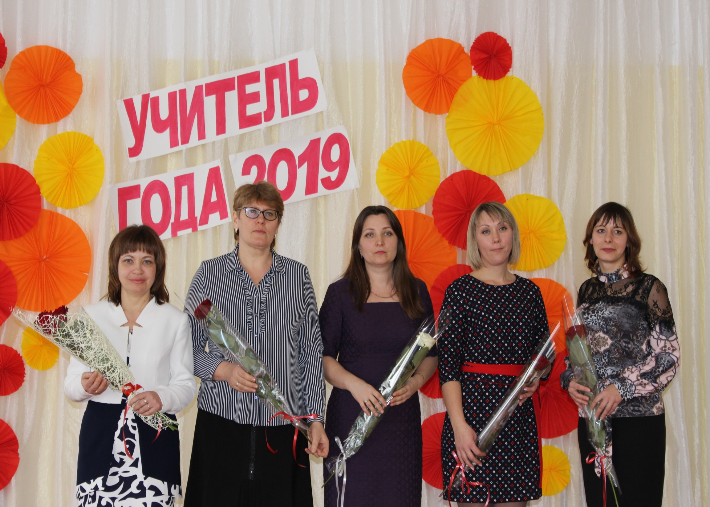

Slide 27
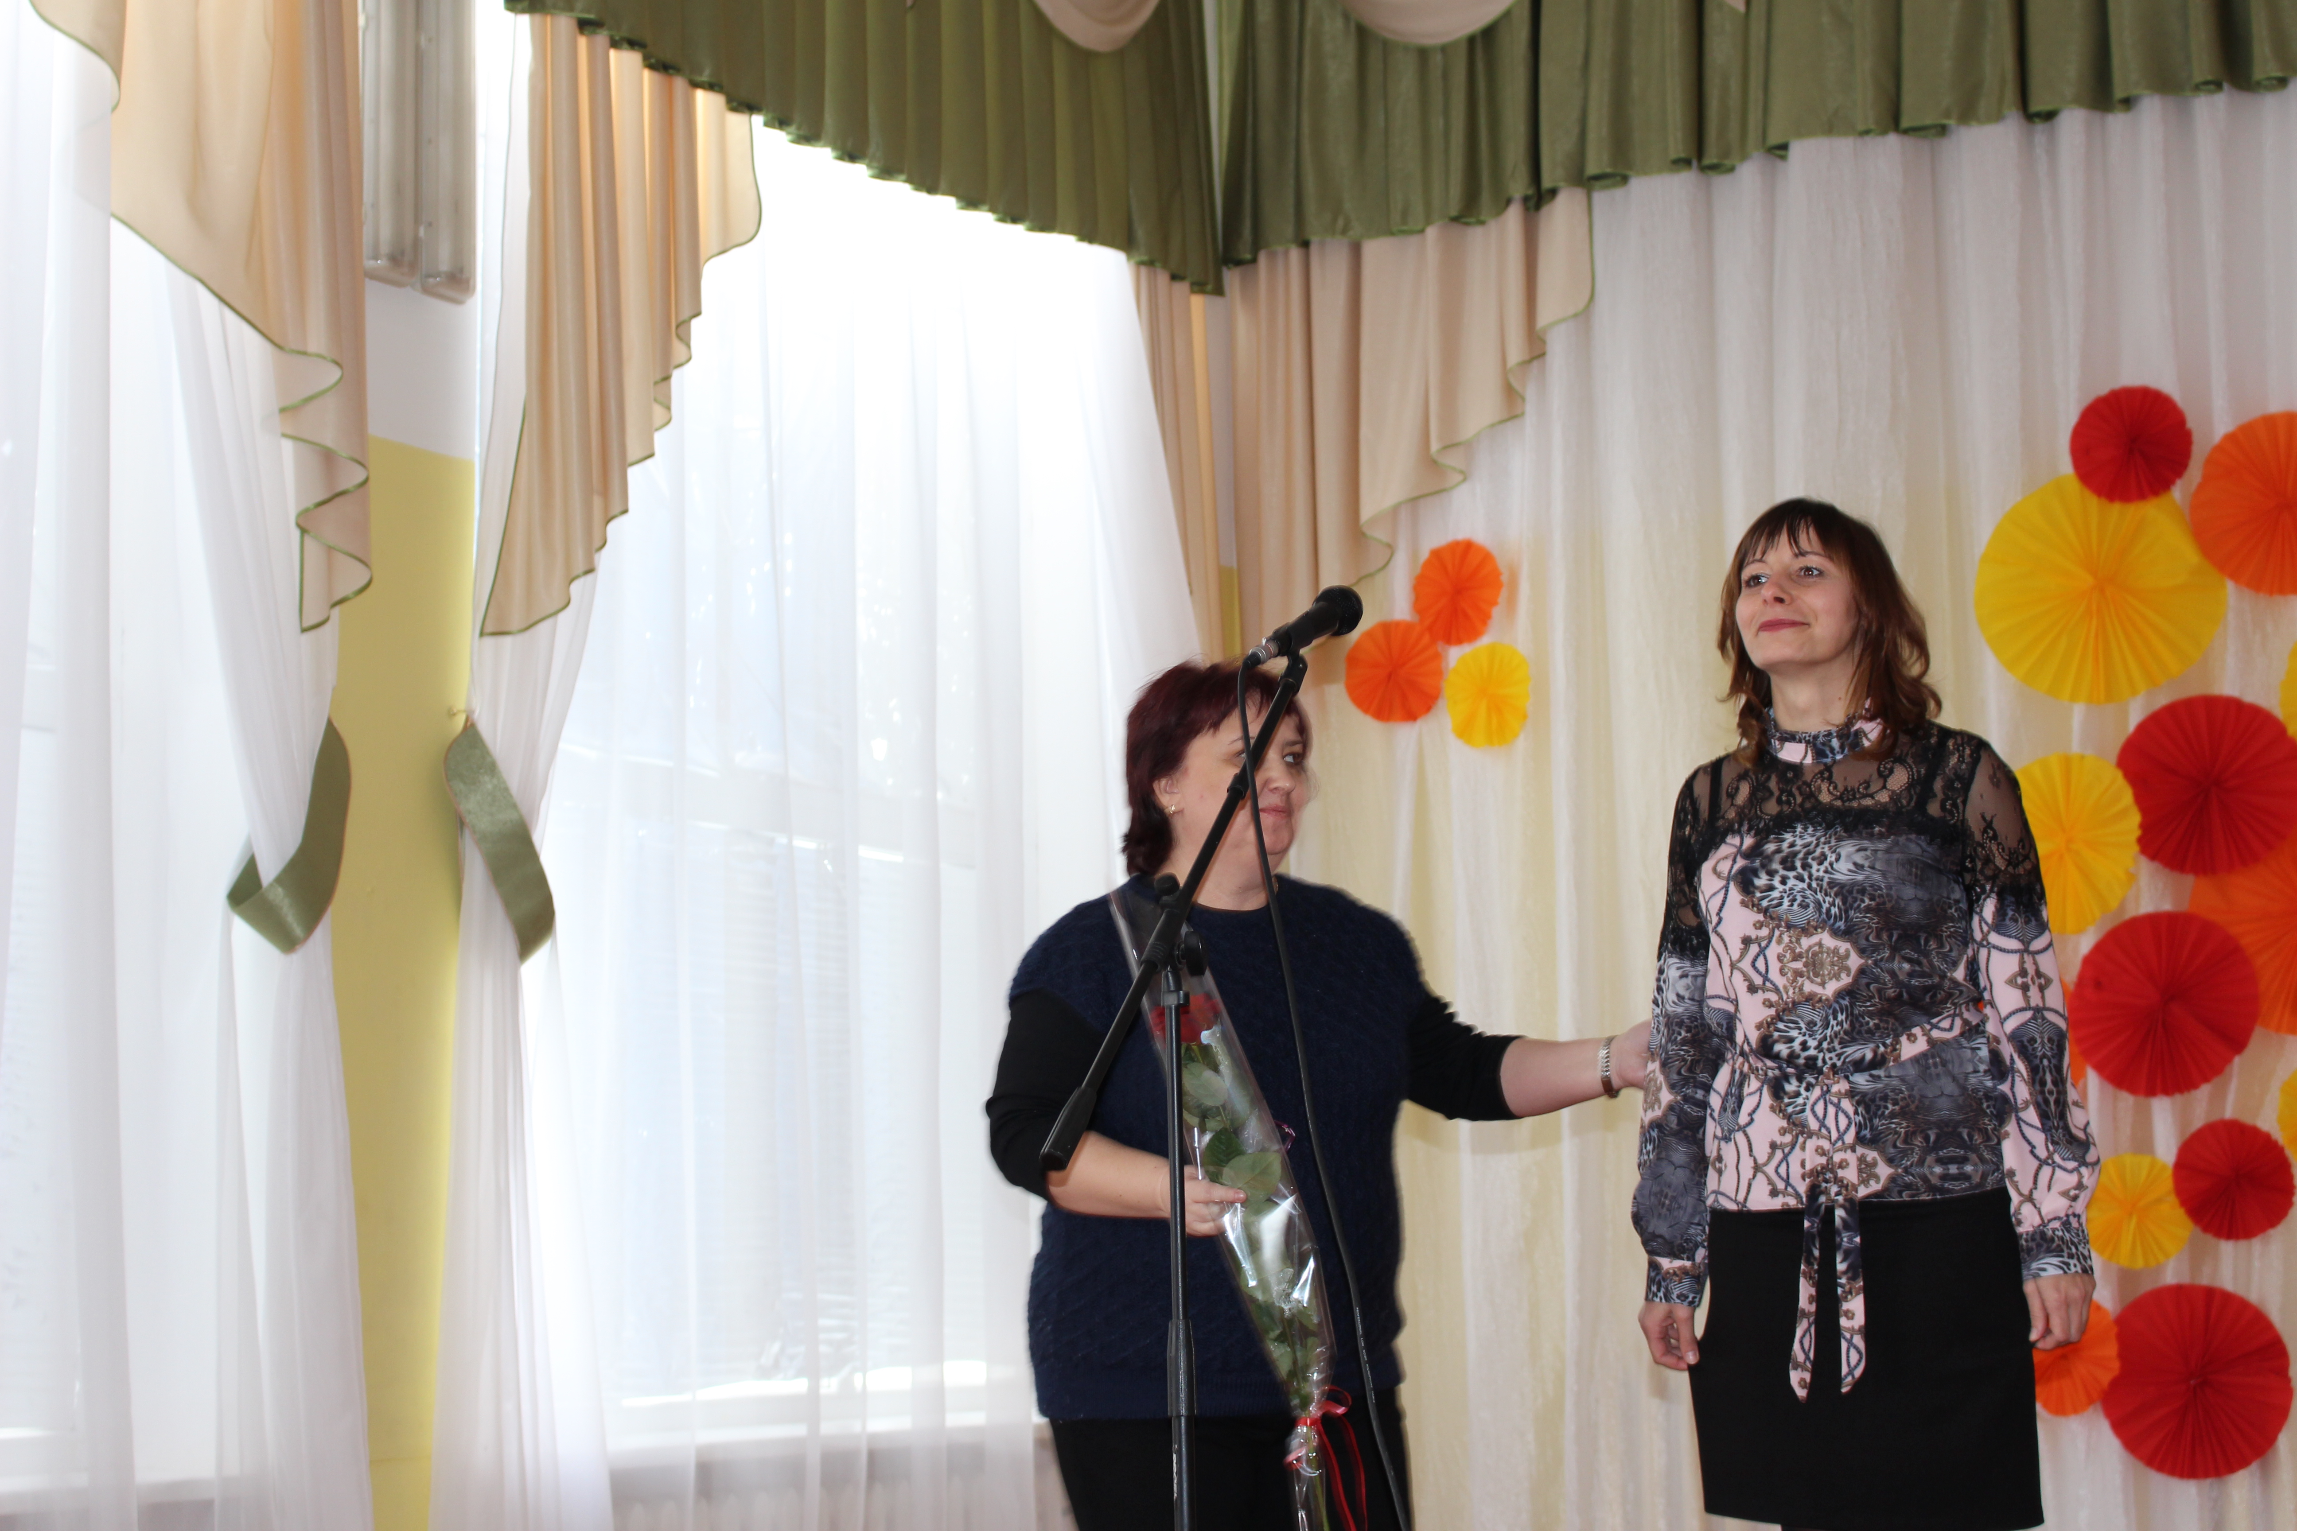

Slide 28
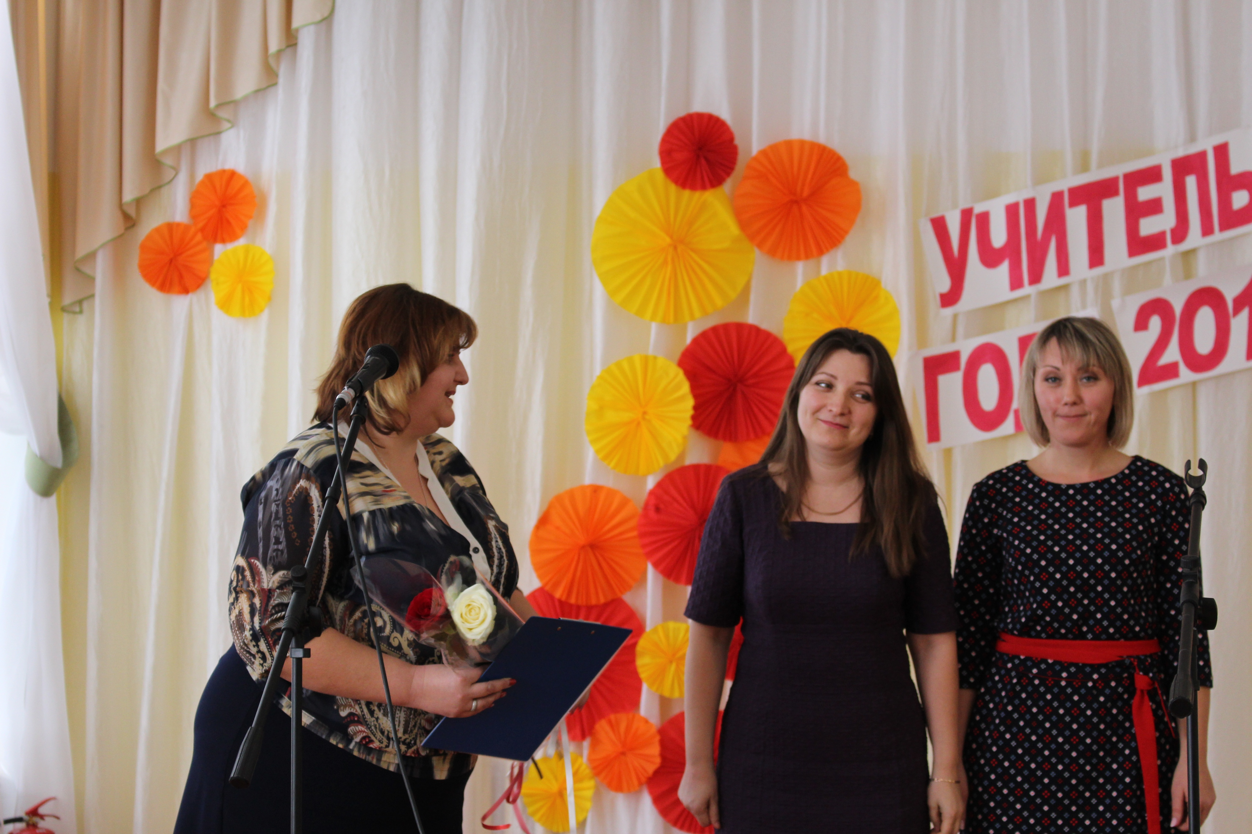

Slide 29
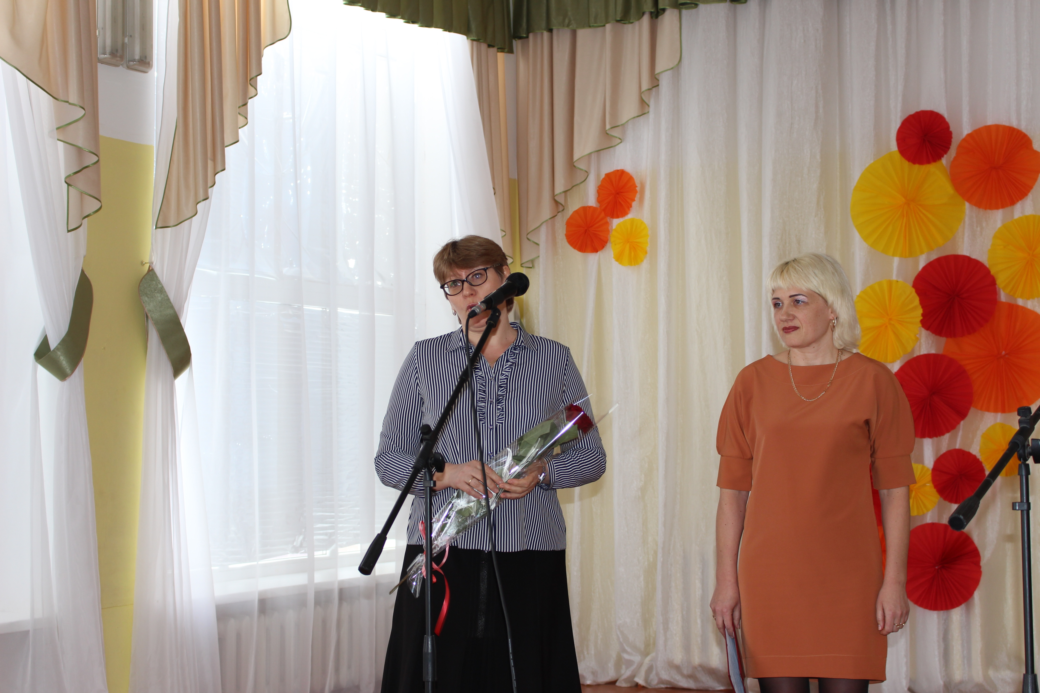

Slide 32
НОМИНАЦИЯ «УЧИТЕЛЬ ЗДОРОВЬЯ»

Slide 33
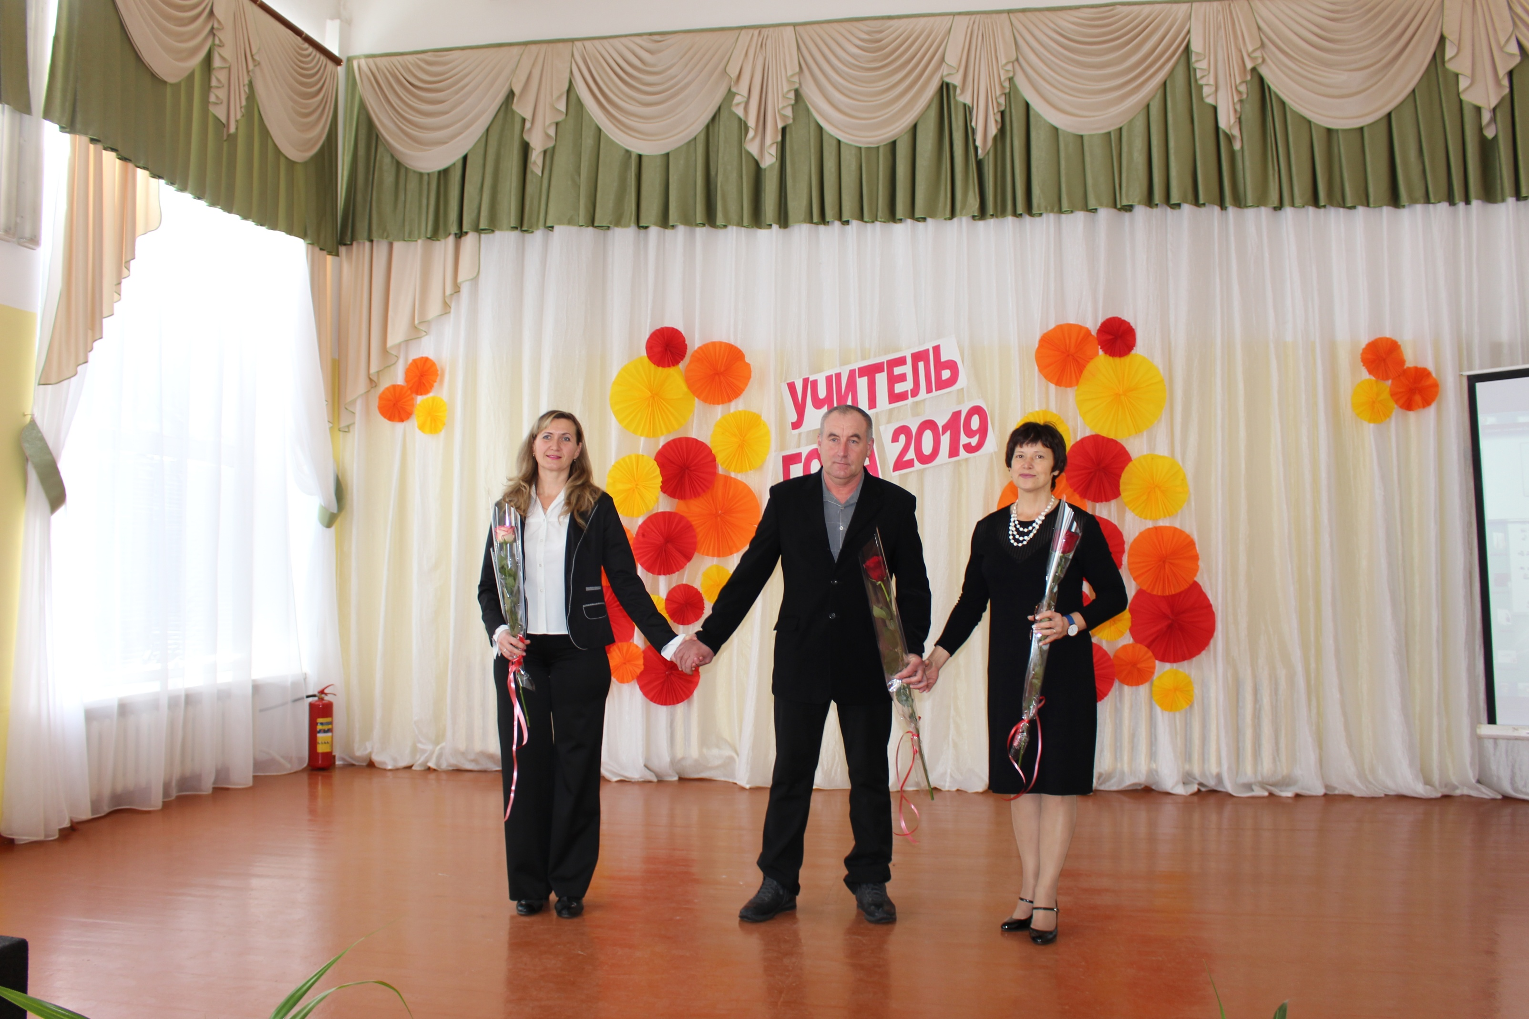

Slide 34
Учитель физической культуры
Змеев Иван Иванович, МБОУ Мало-Лозовская ООШ.

Slide 35
Учитель физической культуры
Минаева Ольга Валерьевна,
МБОУ Чертковская
СОШ №2

Slide 36
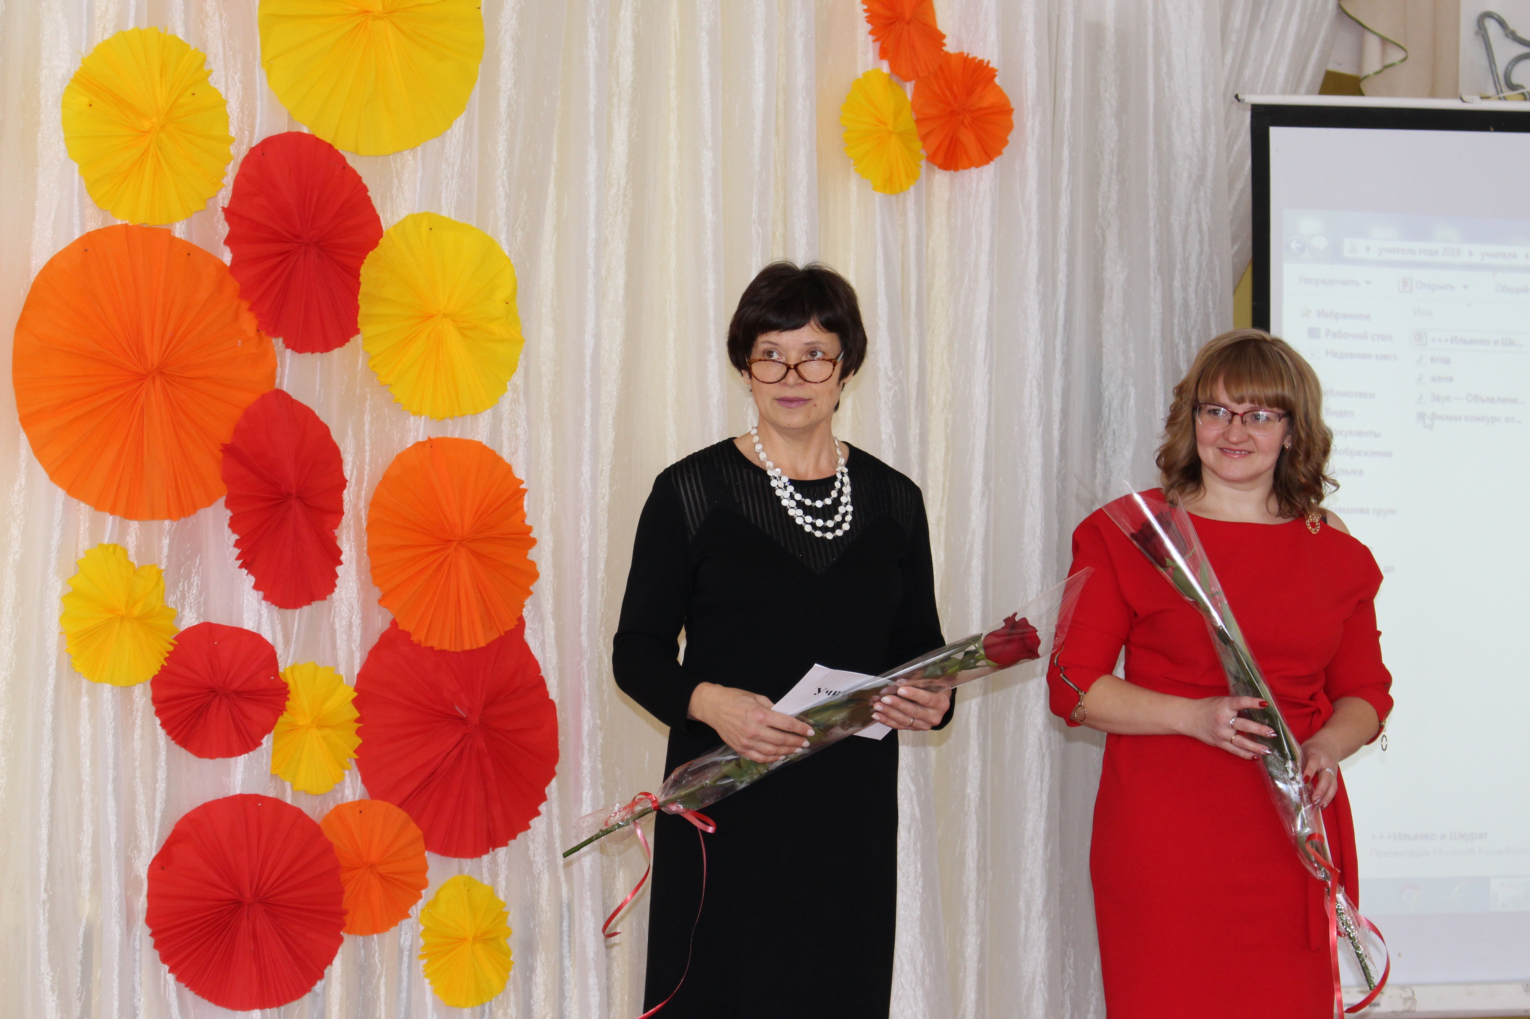
Учитель физической культуры
Шкурат Елена Евгеньевна, МБОУ Чертковская СОШ №1

Slide 38
